Slide 1

МИНИСТЕРСТВО СОЦИАЛЬНОГО РАЗВИТИЯ,
ОПЕКИ И ПОПЕЧИТЕЛЬСТВА ИРКУТСКОЙ ОБЛАСТИ
ОБЛАСТНОЕ ГОСУДАРСТВЕННОЕ БЮДЖЕТНОЕ УЧРЕЖДЕНИЕ
СОЦИАЛЬНОГО ОБСЛУЖИВАНИЯ
«КОМПЛЕКСНЫЙ ЦЕНТР СОЦИАЛЬНОГО ОБСЛУЖИВАНИЯ НАСЕЛЕНИЯ ИРКУТСКОГО И ШЕЛЕХОВСКОГО РАЙОНОВ»
ИНФОРМАЦИЯ ДЛЯ ПОЛУЧАТЕЛЕЙ СОЦИАЛЬНЫХ УСЛУГ В ФОРМЕ СОЦИАЛЬНОГО ОБСЛУЖИВАНИЯ НА ДОМУ
ШЕЛЕХОВ
2020 г.

Slide 2


Slide 3
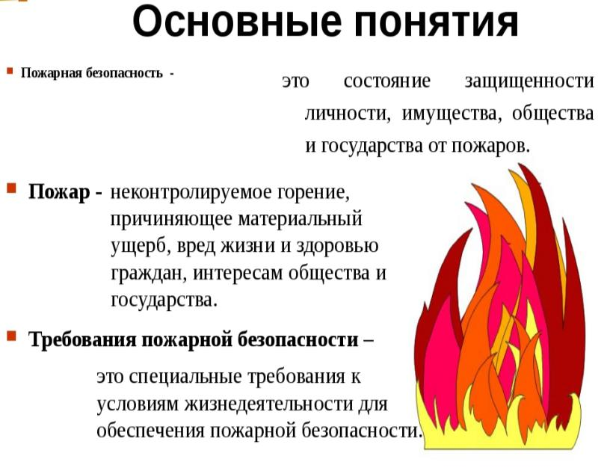

Slide 4


Slide 5
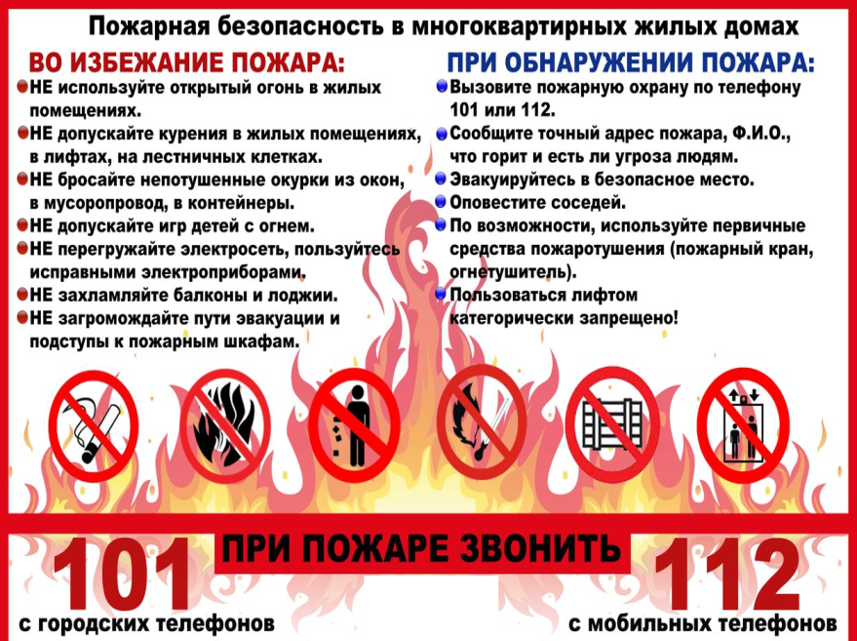

Slide 6
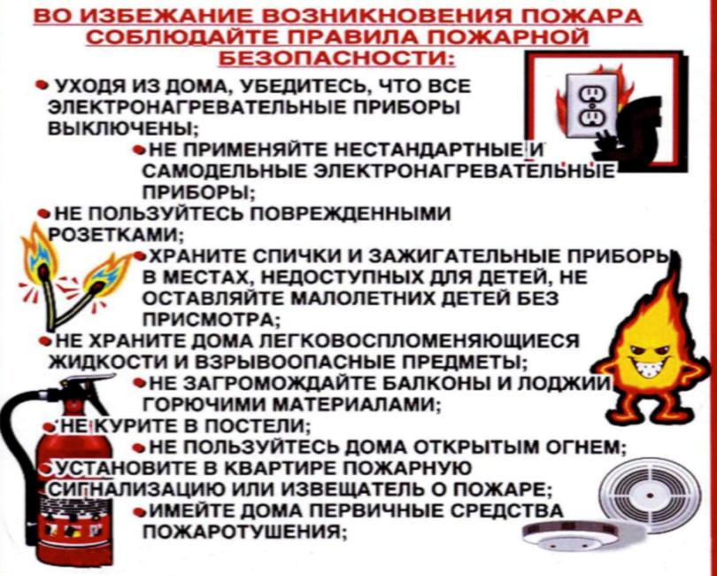

Slide 7


Slide 8
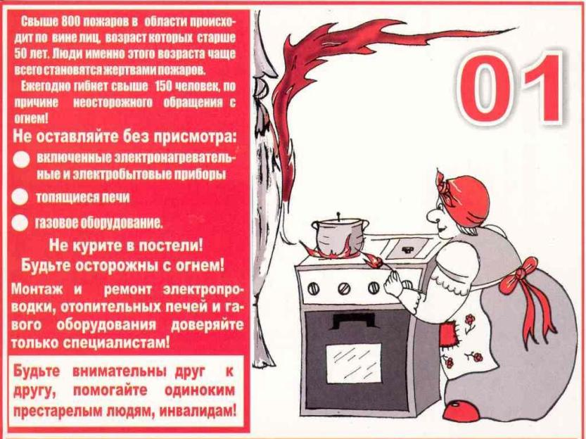

Slide 9
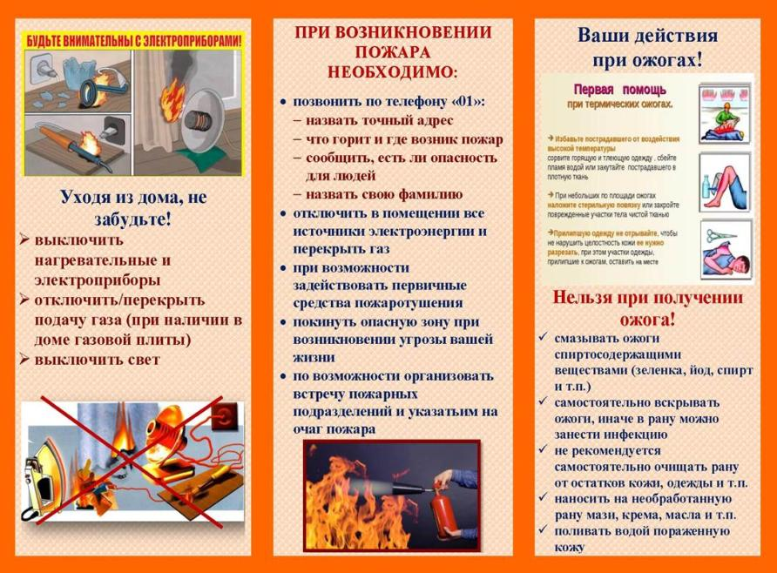

Slide 10


Slide 11
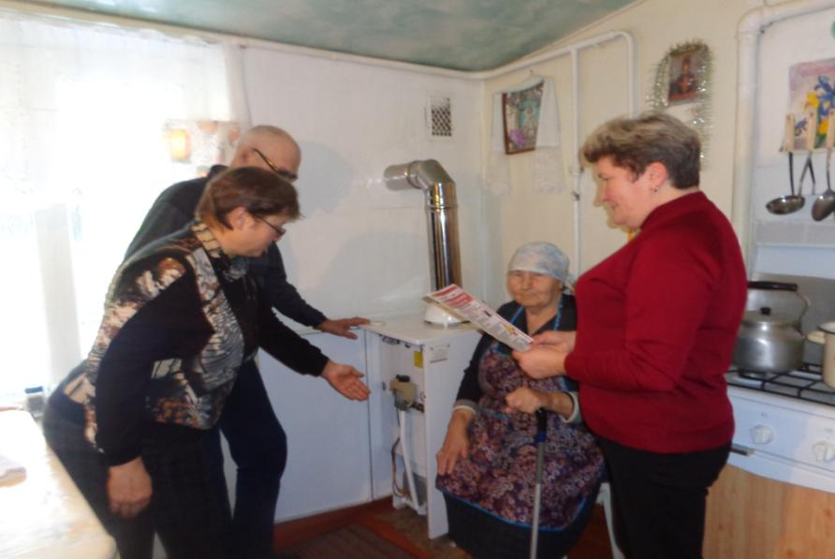

Slide 12
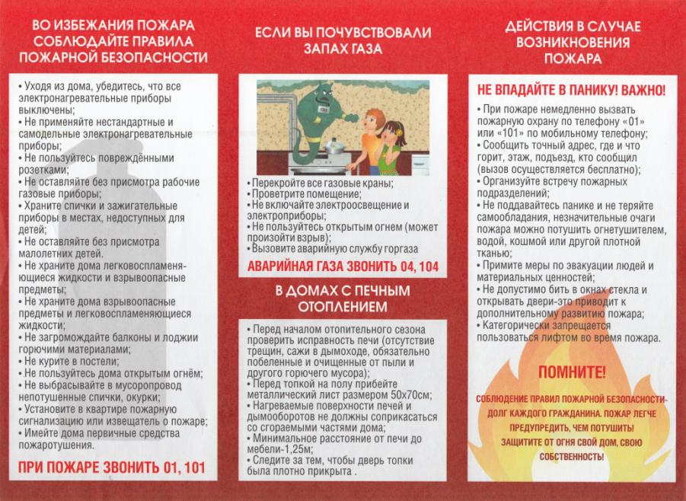

Slide 13


Slide 14
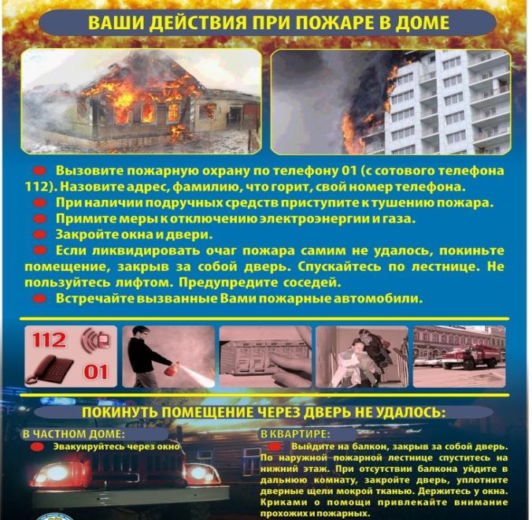

Slide 15
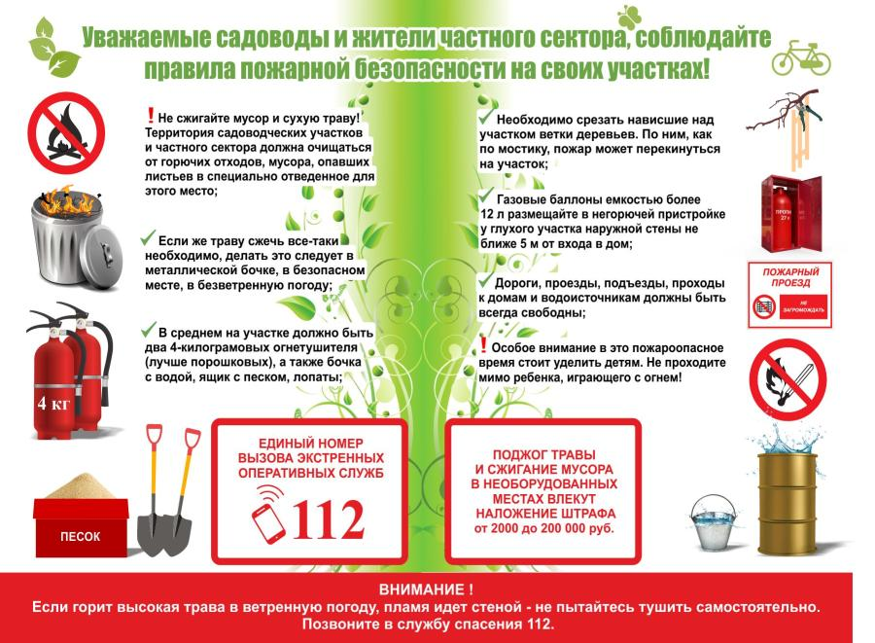

Slide 16
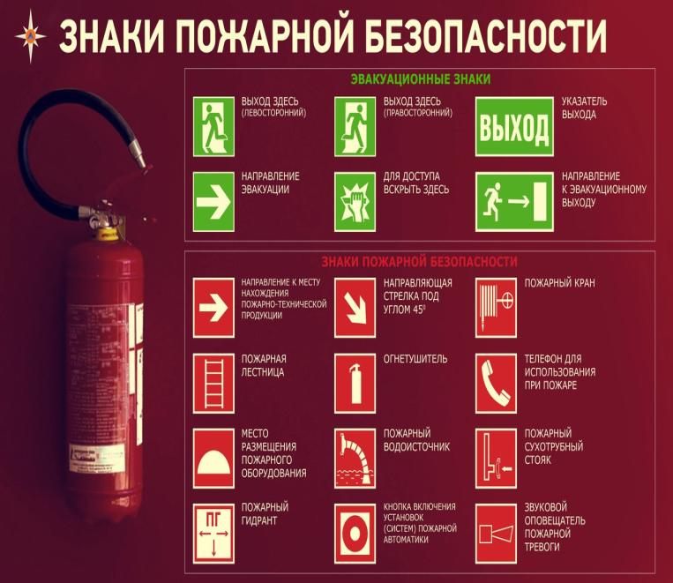

Slide 17


Slide 18

БЕРЕГИТЕ СЕБЯ!

